Slide 1
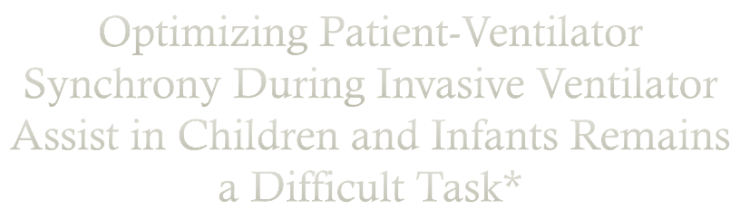

Otimização da sincronia paciente-ventilador durante ventilação
invasiva assistida em crianças e bebês continua sendo uma difícil
tarefa
Pediatr Crit Care Med2013 Sep;14(7):e316-25
Apresentação: Tatiane Melo de Oliveira
Coordenação: Alexandre Serafim
UTI Pediátrica do HRAS/HMIB
www.paulomargotto.com.br
Brasília, 12 de janeiro de 2014

Slide 2
Introdução
A ventilação mecânica invasiva (VM) é necessária em 35-64% das crianças em UTI;
Os modos que ajudam a ventilação espontânea, em particular a pressão de suporte (PS), são cada vez mais populares.
  Melhora o conforto do paciente acordado;
  Reduz o risco de disfunção diafragmática pelo ventilador;
  Reduz a necessidade de sedação prolongada;
  Melhora a estabilidade hemodinâmica.

Slide 3
Introdução
A interação adequada entre paciente e ventilador é por vezes difícil de se conseguir e pode resultar em vários tipos de assincronia.
  Em 24% dos pacientes adultos tem sido associado a aumento da duração da VM.
  Na criança a proporção de assincronia é de até 33%
A configuração do trigger expiratório melhora a sincronia paciente-ventilador nos adultos. Fato esse não comprovado em crianças.

Slide 4
Introdução
NAVA - Neurally adjusted ventilatory assist
  Utiliza a atividade elétrica do diafragma (Eadi) para acionar, pressurizar e finalizar o ciclo.
  Reduz com isso esforços ineficazes, autotriggering e o índice geral de assincronia (AIndex) em relação a PS ou ventilação controlada sob pressão.

Slide 5
Objetivo
Documentar a prevalência de assincronias em crianças durante a ventilação invasiva com PS;
Observar o impacto da modificação da configuração do trigger expiratório em sincronia;
Comparar a sincronia paciente-ventilador entre PS e NAVA.

Slide 6
Materiais e Métodos
Estudo prospectivo, randomizado e cruzado realizado na UTIP do Hospital Universitário de Genebra.
População estudada:
  Crianças em ventilação mecânica com PS, a partir de 4 semanas de idade pós-natal (nascidos a termo) até 5 anos de vida.

Slide 7
População Estudada
Critérios de exclusão:
  Ausência de consentimento informado;
  Pneumotórax não tratado;
  Instabilidade hemodinâmica;
  Hipoxemia grave que exigia FiO2 > 60% e menos de 2h após cirurgia cardíaca;
  Risco de atrasar extubação, com agravos;

Slide 8
População Estudada
Critérios de exclusão:
  Mau prognóstico a curto prazo – risco elevado de óbito com 7 dias;
  Contra-indicação para inserção de sonda gástrica – hérnia hiatal, sangramentos gastrointestinais, varizes esofágicas.
  Incapacidade de obter sinal confiável da atividade elétrica do diafragma;
  Doença neuromuscular.

Slide 9
Ventilador
Todos os pacientes foram ventilados com um Servoi habilitado para o modo NAVA, permitindo aplicar tanto PS quanto NAVA;

Slide 10
Sinal Eadi: atividade elétrica do diafragma
Usado para acionar o ventilador em NAVA;
Obtido por meio de um eletrodo nasogástrico.
O cateter foi inserido pela primeira vez no comprimento teórico de acordo com a recomendação do fabricante, em seguida, a posição foi ajustada utilizando o ECG de quatro canais:
  Regressão da onda p da curva 1 a 2, progressão da onda QRS da curva de 1 a 3 e a presença de um sinal azul sobre as duas ondas centrais;

Slide 11
O nível NAVA foi ajustado de forma a coincidir com a pressão das vias aéreas máxima durante PS no modo de pré-visualização "off-line”.
A configuração do trigger inspiratório no NAVA foi definido com o valor padrão de 0,5 mV.
O trigger de backup durante o NAVA manteve-se inalterado em relação a configurações de PS anteriores.
O critério de fim do ciclo para o NAVA foi fixado pelo software a 70% do valor máximo do Eadi.

Slide 12
Procedimentos do estudo
A PS foi iniciada a critério dos médicos responsáveis pelo paciente, assim como as variáveis iniciais da​ ventilação;
VM invasiva foi aplicada por meio de um tubo endotraqueal sem balonete em todos os pacientes;
Ajustes ventilatórios foram titulados de acordo com a resposta clínica, apontando para uma taxa de respiração em um intervalo normal para a idade de acordo com:
  A redução dos sinais de desconforto respiratório;
  Os valores dos gases sanguíneos aceitáveis;
  Conforto do paciente.

Slide 13
Os seguintes ajustes foram feitos para PS:
  O trigger para o fluxo inspiratório deveria sem tão baixo quanto possível, desde que não levasse a auto-trigger.
  Valores para PS foram definidos de forma a obter uma frequência respiratória normal para idade;
  Fim do ciclo foi regulado para um valor o mais baixo possível e depois aumentado conforme o volume corrente (VC) e a frequência respiratória (FR).
  Em caso em que se evidenciava a não assistência relacionada a configuração do trigger expiratório após otimização da PS, o trigger foi considerado alto e então foi reduzido.
    Caso houvesse vazamento pelo COT, o trigger foi adicionalmente ajustado.

Slide 14
A relação paciente-enfermeiro na UTIPed estudada foi de 1:1 ou 1:2.
  Quando mudança de padrão respiratório, alterações em gasometria ou desconforto ventilatório foi identificado pelo enfermeiro, este ajustava os parâmetros após consulta ao médico responsável;
  Medicações eram realizadas com pacientes calmos e confortáveis;
  Aspiração do COT foi realizada 15-30 min antes do início do estudo.

Slide 15
A sessão PS consistia em 3 partes randomizadas:
  PS utilizando os ajustes escolhidos pela equipe clínica (PSinit);
  PS utilizando as mesmas configurações do PSinit exceto o trigger expiratório, reduzido em 10% o valor absoluto – PSinit (PS – 10).
  PS utilizando as mesmas configurações do PSinit exceto o Trigger expiratório, aumentando em 10% o valor absoluto – PSinit (PS + 10).

Slide 16
Os dados para os períodos 1 ) , 2 ) e 3 ) foram registados ao longo de 15 , 5 , e 5 minutos, respectivamente.
A sessão NAVA durou 20 minutos.
Depois de cada modificação da configuração e antes de cada registro, foi observado um período de estabilização de 5 minutos.
Mesmos níveis de pressão positiva no final da expiração, FiO2, disparo inspiratório e rise time foram mantidos durante todo o estudo.

Slide 17
Variáveis Medidas
Os pacientes foram continuamente monitorizados de acordo com a prática habitual na UTIPed:
  Oximetria de pulso, ECG, PA invasiva ou não invasiva e EtCO2;
Vazamentos no COT foram determinados como a diferença entre volume corrente inspirado e expirado, multiplicado pela frequência respiratória:
  Vazamento (L/min) = (VTI - VTE) × FR

Slide 18
As seguintes variáveis​- atividade elétrica do diafragma, Pmax e Pmédia, fluxo, VC e o percentual de ciclos respiratórios acionados e ciclados pela Eadi no NAVA - foram registrados pelo software Servo-tracker.
A análise da respiração, fluxo simultâneo, pressão e curvas Eadi de acordo com publicações anteriores foi então realizada a partir dos dados gravados com o software Acqknowledge ( Biopac Systems, Goleta, CA), para determinar tempo inspiratório neural, tempo de pressurização, atraso do trigger e tempo inspiratório em excesso, tipo e incidência de assincronias e freqüência respiratória neural.

Slide 19
O atraso do disparo ( dT ) foi definido como o tempo entre o aumento inicial do sinal Eadi e o começo do fluxo inspiratório emitido pelo ventilador.
Tempo inspiratório neural (tin) foi definido como o intervalo de tempo entre o aumento inicial e o valor máximo de Eadi
Tempo inspiratório do ventilador (tiv) ou o tempo de pressurização foi definido como o intervalo de tempo entre o início da inspiração do paciente e o retorno a zero do sinal de fluxo.
O tempo inspiratório em excesso ( tiexcess ) foi definida da seguinte forma (Figura 1)
  ti_{excess} (%) = [ (tiv - tin) / tin ] × 100
  Eventos assincrônicos (Figura 2) foram definidos de acôrdo com estudos prévio

Slide 20
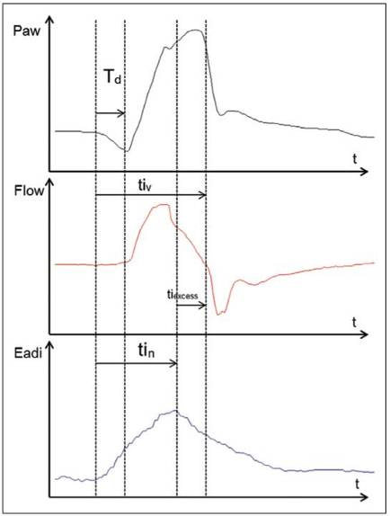
Figure 1. Airway pressure (Paw)-time, flow-time, and electrical activity of the diaphragm (Eadi)-time tracings, allowing determination of trigger delay (Td), patient neural inspiratory time (tin), ventilator inspiratory time (tiv), and inspiratory time in excess (tiexcess). This figure is an example given to illustrate timings of the cycles.

Slide 21
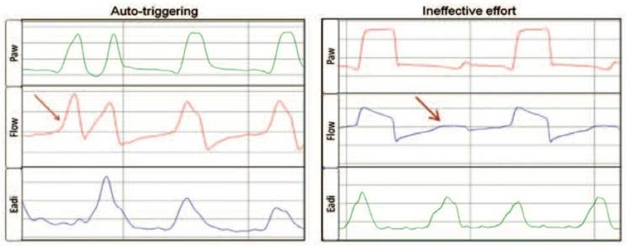
Assincronias
Fig. 2
Auto-triggering (AT): um ciclo emitido pelo ventilador na ausência de sinal Eadi.
Esforço ineficaz (IE): sinal Eadi não seguido por um ciclo realizado pela VM.

Slide 22
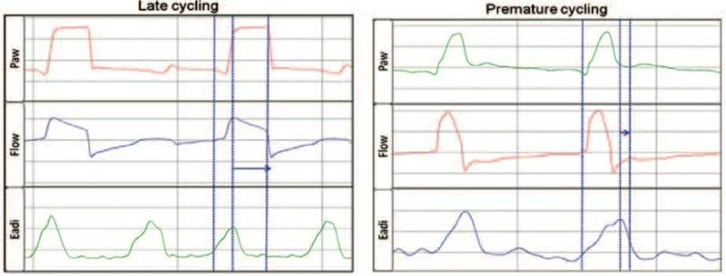
Assincronias
Fig 2 (continuação
Ciclo tardio (LC): um ciclo com tempo de pressurização pelo ventilador 2x maior do que o tempo inspiratório neural .
Ciclo prematuro (PC): um ciclo com tempo de pressurização do ventilador menor que tempo inspiratório neural.

Slide 23
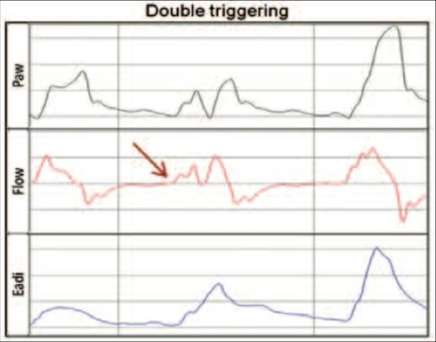
Fig 2 (continuação
Duplo disparo (DT): 2 ciclos separados por um tempo inspiratório curto, durante a mesma atividade Eadi inspiratória.
Durante NAVA, foram considerados dois tipos de duplo gatilho: tipo 1 quando duplo disparo foi associado com um aspecto bifásico da curva Eadi e tipo 2 para os outros.

Slide 24
AIndex Global: é calculado como o número total de eventos “assincronia" dividido pelo número total de ausência de disparo desencadeados pelos ciclos ventilatórios.
AIndex (%) = [(AT + IE + LC + PC + DT )/(RRN* + AT)] × 100
  Um AIndex > 10 % foi considerado como assincronia severa.
  A RRN (FR neural) é o número total de ciclos de EADI inspiratória típicos dividido pelo tempo total de cada período.

Slide 25
Todas as variáveis​descritas foram determinadas para cada período:
  PSinit , PS - 10, PS + 10 e NAVA .
PSbest foi definida após a análise da PS com o nível de trigger expiratório que apresentava o menor número de assincronias.
Em seguida comparou PSinit , NAVA e PSbest .

Slide 26
Como uma análise post hoc, comparou-se níveis assistidos entre PSbest e NAVA comparando a Pmax resultante.
Os pacientes foram divididos em três grupos:
  Pmax maior (Phigher);
  Pmax idêntica (Pidentical);
  Pmax menor (Plower) quando se muda de PS para NAVA.
Também comparou-se as variáveis ​respiratórias: VC, FR, Eadi e assincronia entre estes três grupos.

Slide 27
Análise Estatística
SigmaStat 2.0 SPSS Science (Systat , San Jose, CA) e Stata versão IC10 (STATA , College Station, TX).
Os dados contínuos são expressos como mediana (25 a 75 º percentil).
As variáveis​ que refletem sincronia paciente – ventilador no mesmo paciente foram comparados entre NAVA, PSinit e PSbest, utilizando-se a análise de variância (ANOVA) ou as medidas repetidas de variância (ANOVA em ranks) de acordo com valores paramétricos ou não paramétricos.
Comparações pareadas Post hoc foram realizadas utilizando o teste Student- Newman - Keuls.
A relação entre os dados demográficos, os ajustes do ventilador e cada tipo de evento descrito acima foi explorada por meio de regressão linear.

Slide 28
As variáveis ventilatórias e assincronias foram comparados entre Phigher , Pidentical e Plower, utilizando one-way ANOVA ou ANOVA em ranks de acordo com os valores paramétricos ou não paramétricos.
Comparações pareadas Post hoc foram realizadas utilizando o teste Student- Newman-Keuls para este grupo.
Todos os valores de p inferiores a 0,05 foram considerados significativos.

Slide 29
Resultados
22 crianças foram incluídas no estudo entre 31 de Maio de 2010 e 30 abril de 2011.
Exclusão
  1 exclusão no momento da gravação, porque nenhum sinal Eadi foi obtido apesar esforços inspiratórios visíveis.
  2 foram excluídos no momento da análise, porque a gravação do sinal Eadi durante pressão de suporte mostrou artefatos significativos.
30.400 respirações de 19 crianças foram analisadas em detalhe.
A partir de 855 min de gravação incluindo todos os pacientes, 3,6 minutos (0,4%) foram excluídos da análise devido a artefatos no sinal Eadi .

Slide 30
Todas as crianças receberam sedoanalgesia no curso do desmame para garantir o conforto do paciente.
Não houve problemas relatados com a inserção da sonda nasogástrica para avaliação NAVA.
Nenhum evento adverso ocorreu durante o estudo e não foram observadas instabilidades hemodinâmica ou respiratória. ETCO2 manteve-se estável ao longo do período do estudo.
Apesar da utilização de tubos orotraqueais sem cuff, não houve perdas significativas nas medidas, para qualquer criança.
As características básicas, duração da VM e os parâmetros da população estudada estão resumidas na Tabela 1.

Slide 31
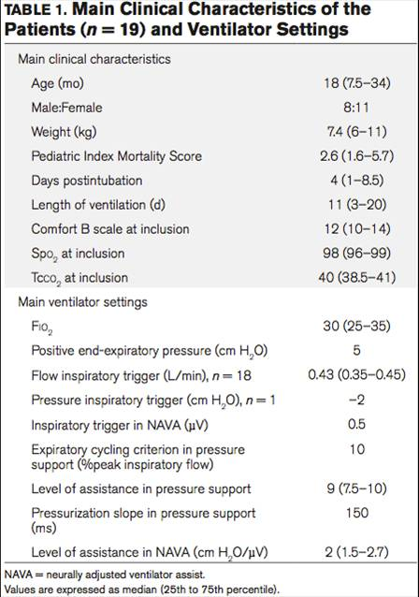

Slide 32
17 crianças (84%) estavam em VM após cirurgia cardíaca;
  Entre as crianças internadas após cirurgia cardíaca, 3 possuíam marcapasso estimulando ativamente.
1 após cirurgia abdominal;
1 com traumatismo toracoabdominal com contusão pulmonar e outro com pneumonia.

Slide 33
NAVA - as respirações foram desencadeadas:
  55% (36% -78%) pelo sinal Eadi
  45% por trigger de fluxo ou de pressão, de acordo com o "primeiro a chegar é primeiro a servir”
  O fim da respiração ocorreu em 96 % (91-98 %) com base no critério fim do ciclo a partir do sinal Eadi .

Slide 34
Assincronia
Principais eventos na PS: autotrigger, esforço ineficaz e ciclo prematuro (Tabela 2).
  Ajustando o fim do ciclo houve redução em 55%, 38% e 43%, respectivamente.
Principais eventos no NAVA: alguns eventos de ciclo prematuro.
  A maioria do trigger duplo (80%) era do tipo 1.

Slide 35
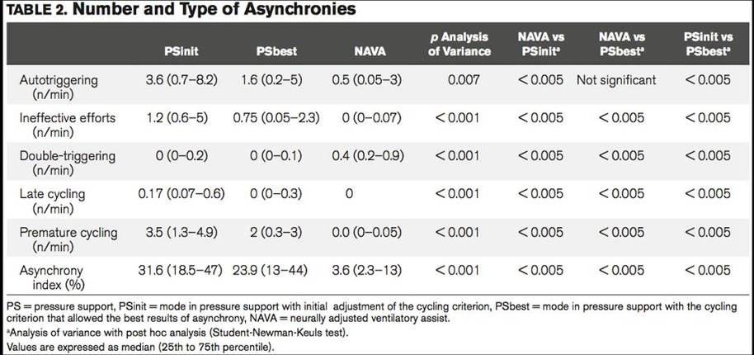
Assincronia

Slide 36
Assincronia
NAVA reduziu significativamente a assincronia geral do paciente-ventilador com um AIndex superior a 10%.
  Assincronia grave em apenas 5 ( 26 %) das crianças em comparação com 18 (95%) crianças em PSinit e 17 (90%) crianças com Psbest.
  p < 0,001 para as comparações.

Slide 37
Trigger e Atraso no Ciclo
Na configuração NAVA, 17 de 19 crianças (89% ) tiveram um atraso no trigger (Td ) menor do que 100 ms , enquanto que no PSinit e PSbest todas as crianças tinham um Td acima de 100ms (p< 0,001) (Tabela 3).
4 crianças, 13% (11-14 %) os ciclos respiratórios foram disparados muito cedo (respiração assistida iniciada antes do início de sinal Eadi) na configurações PSinit e 12% (10-13 %) na PSbest.
O ciclo respiratório começou com 102 ms (75-128 ms) na configuração Psinit e 98 ms (73-125 ms) na configuração Psbest, antes do início da Eadi .
Tiexcess foi maior durante NAVA (24,4% [ 21,6% -29 %] ) versus PSbest (6,7% [ 1,2% -19 %] ); (p< 0,05).

Slide 38
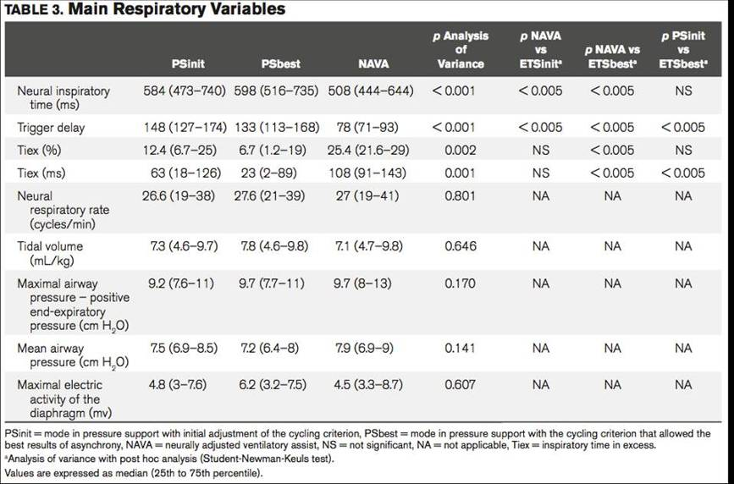
Variáveis Ventilatórias

Slide 39
Variáveis Ventilatórias
Não houve correlação entre AIndex ou tipos de assincronia e as características dos pacientes ou variáveis respiratórias.
Durante comparação NAVA e PS:
  O grupo Plower em relação o grupo Phigher mostrou:
    Um aumento no tempo de inspiração neural ( 702 ms 526-874 [ ms] vs 564 ms 489-599 [ ms] , p < 0,05);
    Uma redução da Eadi ( 3,6 mV [ 3,2 -4.6 mV ] vs 7,8 mV [ 6,6-10,1 mV ] , p < 0,05);
    Um AIndex superior ( 41,5 % [ 22,4 % -48,2 % ] versus 16,4 % [ 13,2-23,2 % ] , p < 0,05).
Comparação entre os níveis assistidos entre PSbest e NAVA comparando a Pmax resultante.
- Pmax maior (Phigher);
- Pmax idêntica (Pidentical);
- Pmax menor (Plower)

Slide 40
Não houve diferenças significativas nos diferentes tipos de assincronias, mas uma tendência a maior incidência de ciclo prematuro foi observada no Phigher (2,5 / min [ 2,0-3,2 / min] ) quando comparado com Plower ( 1.2/min [ 0,3-2,3 grupos / min ] ) e Pidentical ( 0.4/min [ 0.0-0.9/min ] ), p ANOVA = 0,1.
Não foram observadas diferenças no VC ou FR entre os grupos.

Slide 41
Discussão
O estudo mostra que assincronia paciente-ventilador com PS é freqüente em crianças.
Bordessoule et al => encontraram o mesmo resultado;
de la Oliva et al => encontroaram valores menores, mas não houve relato de assincronias relacionadas com o ciclo;

Slide 42
As assincronias mais frequentes foram autotriggering, esforço ineficaz e ciclo prematuro.
Ajustar o trigger expiratório permitiu reduzir a frequência de assincronia resultando em uma AIndex global menor.
  Mas as assincronias permaneceram frequentes após a alteração do trigger expiratório.
  O ajuste no trigger expiratório quando feita avaliação clínica principalmente relacionada a FR e VC parece não ser muito eficaz para reduzir a assincronia.

Slide 43
Neste estudo, o NAVA reduziu a incidência de todos os tipos de assincronia com exceção do duplo triggering
Pode ser visto como uma alternativa interessante para a ventilação assistida com uma melhor sincronia paciente-ventilador.
AIndex foi reduzido drasticamente durante NAVA ((3,6 % [ 2,3-13 % ], p < 0,001) em comparação com PSinit e Psbest, semelhante ao que foi previamente relatado em estudos pediátricos.

Slide 44
Pacientes adultos com a assincronia mais graves são caracterizados por:
  Piores resultados relacionados com longa duração da VM, permanência na UTI, número reduzido de dias livres de ventilação, maior taxa de traqueostomia, menor probabilidade de sobrevida e alta hospitalar.

Slide 45
A presença de autotriggering é geralmente associada com baixo drive respiratório neural, freqüência respiratória e ausência de hiperinsuflação dinâmica.
  Neste estudo, os evento autotriggering poderia ser reduzido pela metade com trigger expiratório otimizado de acordo com os critérios encontrados quando em PS.
  Embora o número de eventos autotriggering foi drasticamente reduzido com NAVA quando comparado à PS, NAVA não permitia evitar completamente estes eventos.
    eram muito curtos e não seguida de uma fase de pressurização.
    estes poucos eventos podem ser considerados como clinicamente irrelevante.

Slide 46
Esforços ineficazes durante PS:
  Beck et al e de la Oliva et al apresentaram resultados semelhantes;
  Neste estudo o nível de disparo inspiratório era altamente sensível, considerando o número de eventos auto desencadeantes inelegíveis.
  Em adultos: queda abrupta na pressão das vias aéreas associado a redução de fluxo.
  Na presença de esforço ineficaz é recomendado aumentar o trigger expiratório bem como diminuir o nível da PS.
  Não foram detectados esforços ineficazes durante NAVA

Slide 47
Observou-se muitos eventos de ciclo prematuro quando PSinit e PSbest
  Trigger expiratório mínimo (principalmente no grupo PS – 10) permitiu apenas correção parcial deste tipo de assincronia.
  Ciclos prematuros neste estudo não teve impacto mensurável na taxa de respiração, embora não se possa excluir isso em um tempo mais longo de observação.

Slide 48
Aumento da PS de 5 a 15 cm de H2O foi relatado para diminuir o tempo inspiratório neural e aumentar o tempo de inspiração do ventilador em pacientes em recuperação de uma lesão pulmonar aguda.
Além disso, o critério de menor término do ciclo poderia aumentar o tempo de inspiração do respirador apenas com uma PS de 15 cm de H2O.
Portanto, pode-se sugerir o aumento de níveis auxiliares em caso de ciclo prematuro.
  Não se pode comparar a mecânica respiratória de nossos pacientes;
  Yamada e Du – a mecânica respiratório tem mais influência do ciclo que a relação PS/esforço respiratório.

Slide 49
Crianças do grupo Phigher mostrou AIndex superior e uma tendência a ter ciclos mais precoces do que os grupos Plower e Pidentical.
Isto pode sugerir que estes pacientes poderiam ter sido pouco assistidos durante PS.
No entanto, VC e FR não foram estatisticamente significantes entre os três grupos Plower, Pidentical e Phigher.
Este conceito questiona a tentativa de ajustar os níveis de assistência durante PS de acordo com o VC e FR.
Não pode-se excluir a possibilidade de que o uso de outros critérios ou protocolos para otimizar a ventilação PS revele-se mais eficaz, além de sinais indiretos de ciclo prematuro - duplo trigger.

Slide 50
Durante NAVA, o sinal Eadi foi usado para desencadear 55% (36% - 78%) das respirações.
  Breatnach et al (65 %) e Bengtsson et al (68 %);
  Confirmam que o conceito embutido de "primeiro a chegar primeiro a servir" para iniciar a respiração durante NAVA oferece uma opção clinicamente relevante.
Atividade de outros músculos respiratórios que não o diafragma não foi detectado pelo sinal Eadi
  Pode explicar as observações feitas que em cada 4 crianças os ciclos foram acionados antes do início da Eadi durante PS.
  PS e assincronias pode apresentar diferentes performances de uma marca de ventilador para o outro.

Slide 51
Limitações
Primeiro
  Amostra não representativa: prematuros e pós-operatório de cirurgia cardíaca;
  Na maioria das crianças a principal doença não era pulmonar, não havia instabilidade hemodinâmica ou diminuição nas trocas gasosas – fatores que alteram o desmame ventilatório e limita a duração da VM.

Slide 52
Segundo
  Número pequeno;
  Tempo curto de observação;
  Mas o número de observações para análise da assincronia pode ser considerada representativa (cerca de 30.000).

Slide 53
Terceiro
  A configuração da PS inicial e trigger expiratório pode ser julgado com não otimizado.
  Relacionado com critério clínico do médico assistente e diretrizes da unidade estudada.
    Modificar os níveis de trigger expiratório com 10 pontos a baixo e 10 pontos acima foi a melhor maneira de obter uma configuração ideal.
  Outros protocolos poderiam produzir resultados diferentes.

Slide 54
Quarto
  A comparação NAVA com PS foi feito usando um único ventilador. Portanto, a superioridade de NAVA pode ser em parte devido à sua performance e não devido a própria PS.
  NAVA é um algoritmo automático que requer poucos ajustes do médico e, portanto, uma comparação direta com a PS, requer frequentes ajustes, podendo ser considerados impróprios.

Slide 55
Conclusão
Maior assincronia paciente-ventilador está presente na maioria dos bebês e crianças atendidas na ventilação com PS na fase pós -operatória, sem acometimento pulmonares ou instabilidade hemodinâmica como causas principais.
Ajustar trigger expiratório para PS parece ajudar na redução da assincronia, de certa forma. Ao passo que NAVA permite uma redução substancial desse fenômeno.
As observações neste estudo piloto seria suficientemente encorajador para considerar estudos multicêntricos randomizados em larga escala para responder a várias questões sobre a influência da otimização na sincronia paciente-ventilador durante PS e/ou NAVA na morbidade e mortalidade de pacientes pediátricos ventilados por várias razões .

Slide 56
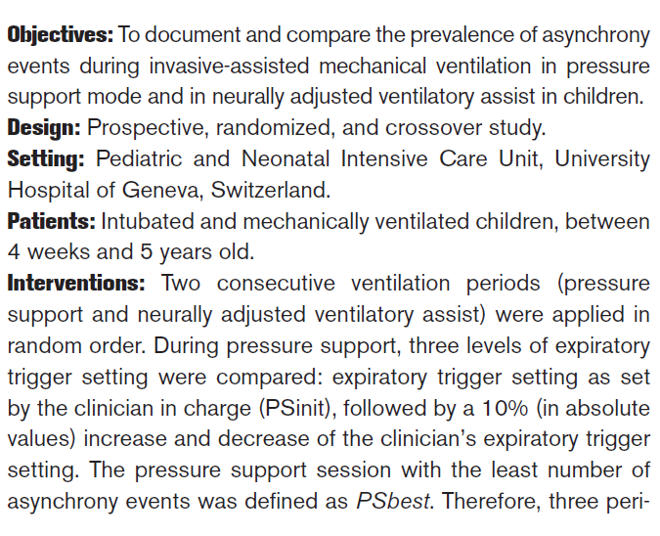
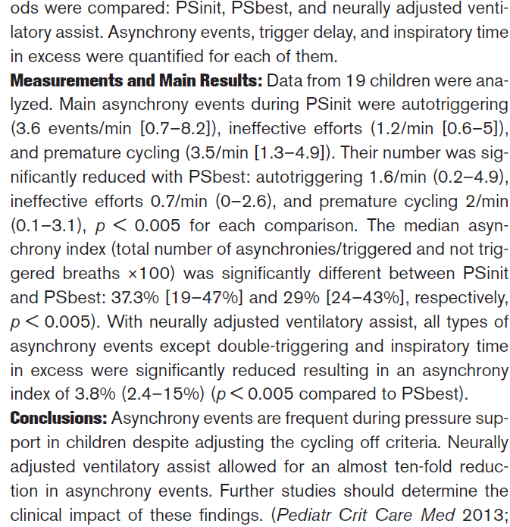

ABSTRACT

Slide 57
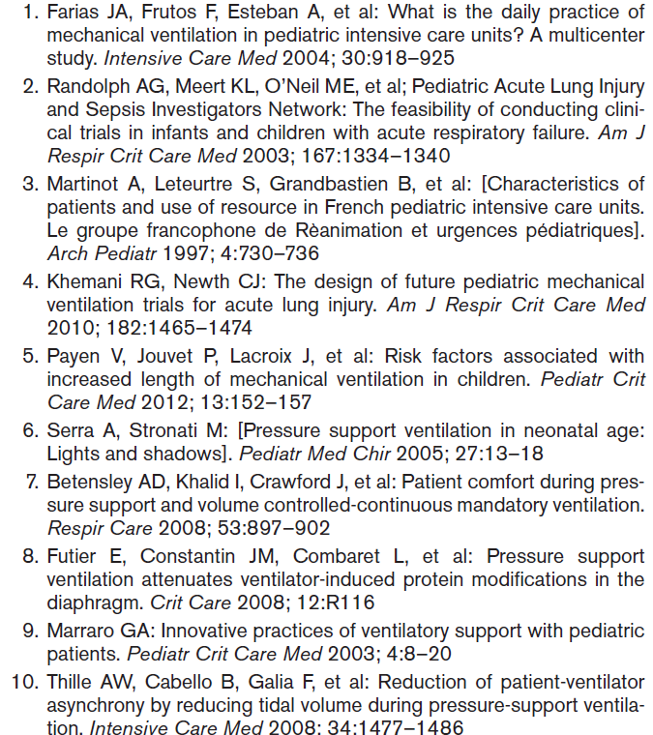

References

Slide 58
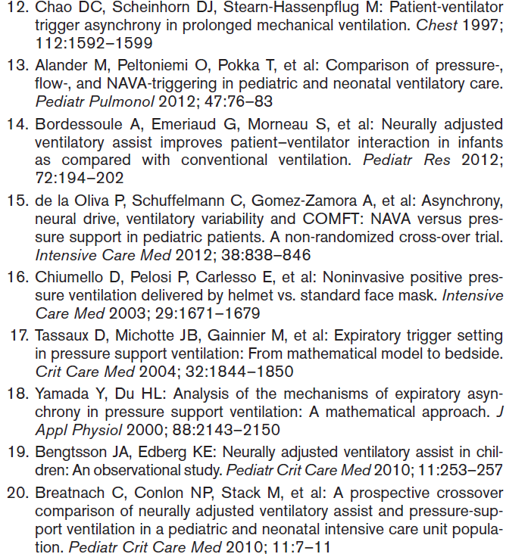

Slide 59
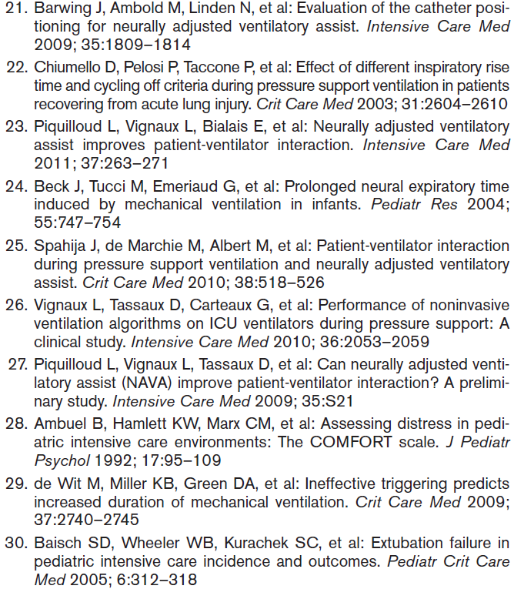

Slide 60
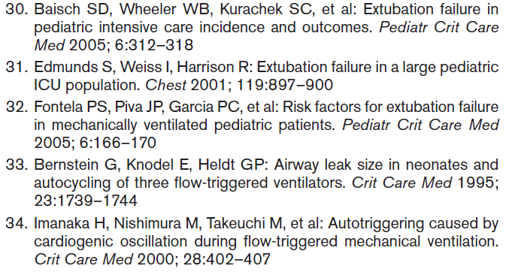

Slide 61
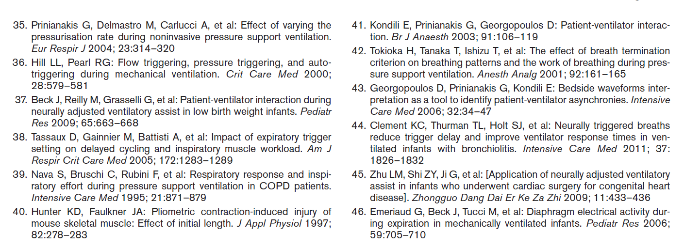

Slide 62
Nota do Editor do site, Dr. Paulo R. Margotto
Entendendo melhor o Modo de ventilação NAVA (Neural Adjusted Ventilatory Assist)
Usa atividade elétrica do diafragma para controlar o ventilador. Sem estudos
em pré-termos
CONSULTEM
III Congresso Centro-Oeste de Terapia Intensiva: Novos modos ventilatórios - o que eles mudaram no prognóstico dos pacientes? Autor(es): Eduardo Juan Troster (SP)(Goiânia, 9/5/2009)

Slide 63
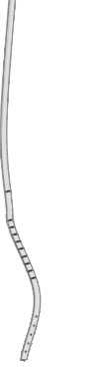
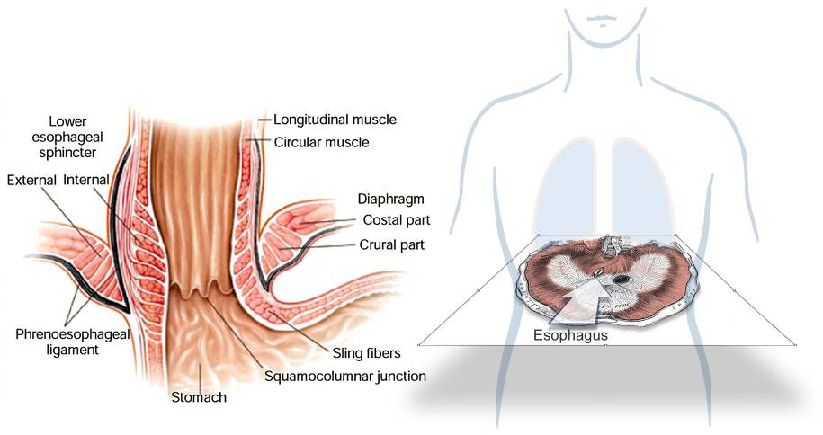
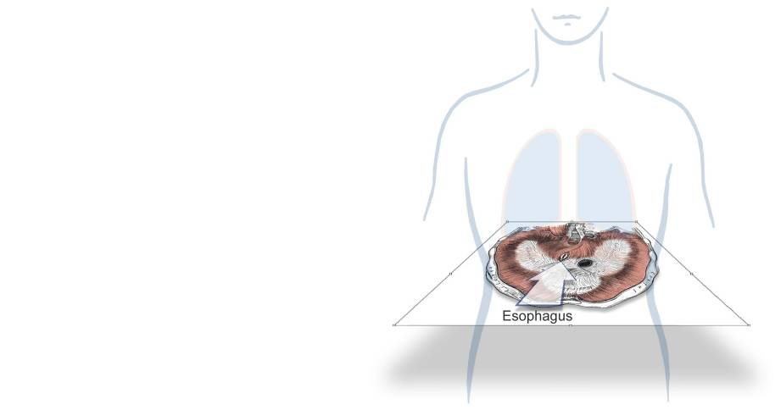
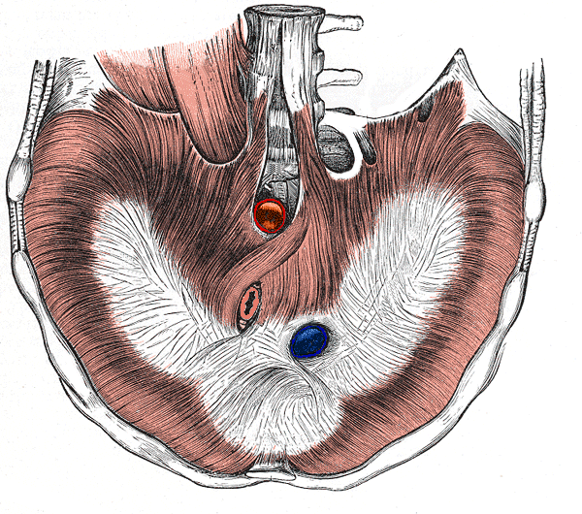
NAVA
Esophagus
63
63
Notes:
63
NAVA Training Presentation 2007
NAVA Training Presentation.ppt
63
The electrical discharge of the diaphragm is captured through the introduction of an Edi Catheter fitted with an electrode array.
Since NAVA uses the Edi to control the ventilator, it is important to understand what the signal represents. All muscles (including the diaphragm and other respiratory muscles) generate electrical activity to excite muscle contraction. This electrical excitation is controlled by nerve stimulus and controlled in magnitude by adjusting the stimulation frequency (rate coding) or by adjusting the numbers of nerves that are sending the stimulus (nerve fiber recruitment). Both, the rate coding and nerve fiber recruitment will be transmitted into muscle fiber motor unit action potentials which will be summed both in time and space producing the intensity of the electrical activity measured on the muscle.
To reduce the influence of external noise, the measurement of the muscle electrical activity is performed by bipolar differential recordings, where the signal difference between two single electrodes is measured. For example the resting Edi measured with electrodes in the esophagus in a healthy subject typically ranges between a few and 10 μV. Patients with chronic respiratory insufficiency may demonstrate signals 5-7 times stronger. Due to the differential recording and low signal amplitude, measurement of Edi is sensitive to electrode filtering, external noise, and cross-talk from other muscles e.g. the heart which produces electrical amplitudes of about 10-100 times that of the diaphragm. Since, the Edi must always be present to initiate a contraction of the diaphragm it should always be possible to record the signal in healthy subjects

Slide 64
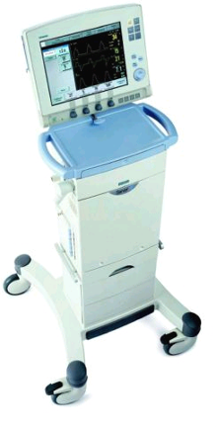
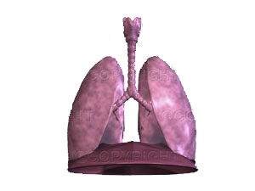

NAVA
64
64
Notes:
64
NAVA Training Presentation 2007
NAVA Training Presentation.ppt
64
Traditional ventilator treatment implies that the brain and the ventilator work like two oscillators, the brain generating breaths dependant upon neural and chemical input – The ventilator in its turn is expecting a mechanical input from the airways before any activity is elicited. However, before any mechanical event can take place the respiratory muscles have to be electrically excited. With NAVA, this signal is not only transferred to the diaphragm but also to the ventilator achieving a state where the muscle will contract and suck air into the lung while the ventilator gently amplifies the muscle action by simultaneous pushing gas into the lung (synchronous muscle unloading).

Slide 65

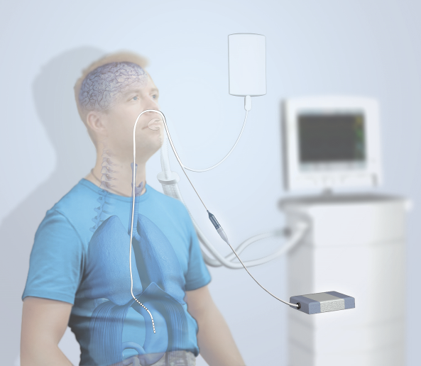
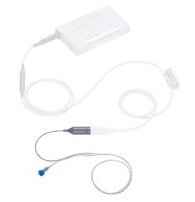
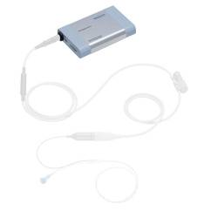
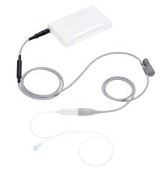
NAVA accessories
PC Card
Edi Cable
Edi Catheter
Edi Module
65
65
Notes:
65
NAVA Training Presentation 2007
NAVA Training Presentation.ppt
65
Parts needed for NAVA
NAVA software
Edi Module
Edi Cable
Edi Catheter

Slide 66
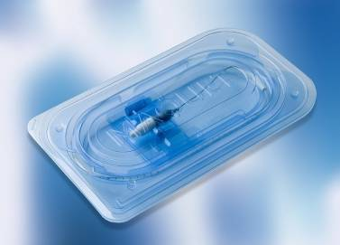
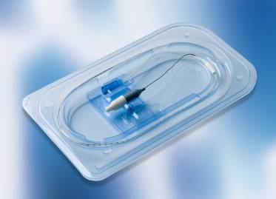
Edi Catheters
Package
Each Edi Catheter is sterile and packed individually
Package can be used for dipping the Edi Catheter in water
Instruction for insertion and positioning of the Edi Catheter come with the package of each Edi Catheter
Delivered in numbers of 5 each
66
66
Notes:
66
NAVA Training Presentation 2007
NAVA Training Presentation.ppt
66
The material in the gastric tube is polyurethane, medical grade.

Slide 67
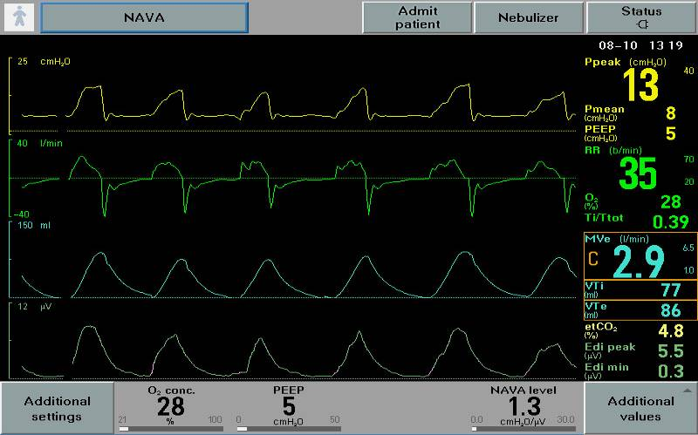
Edi curve
67
67
Notes:
67
NAVA Training Presentation 2007
NAVA Training Presentation.ppt
67
When NAVA is installed, the Edi signal is shown as a waveform on the SERVO-i User Interface in all modes of ventilation as well as in stand-by mode, i.e. in the positioning window.
As numerical values, the Edi peak and Edi min are available.
Edi peak – the highest value during one breath cycle.
Edi min – the lowest Edi value during one breath cycle.

Slide 68
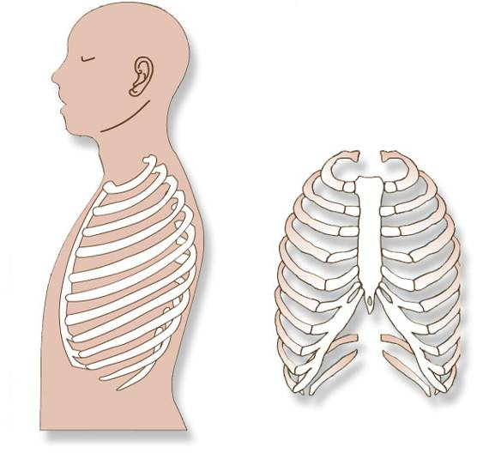
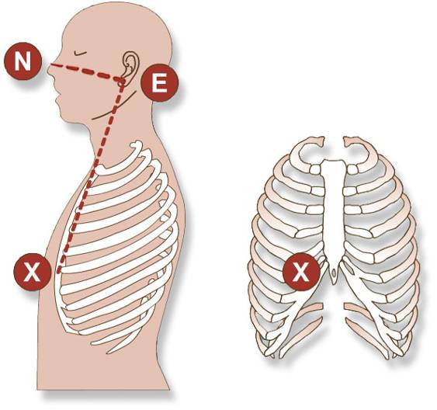
Edi Catheter positioning procedure
The NEX-measure
68
68
Notes:
68
NAVA Training Presentation 2007
NAVA Training Presentation.ppt
68
Measure the distance from the bridge of the nose (N) via the Earlobe (E) to the Xiphoid Process (X).
Note down the NEX measurement in centimeters.

Slide 69
Benefícios do NAVA
69
69
Melhora a interação do paciente com o ventilador
Aumenta a monitorização respiratória
Desfecho final: Mortalidade e Morbidade ????
Notes:
69
NAVA Training Presentation 2007
NAVA Training Presentation.ppt
69
Benefits with NAVA
Improve patient ventilator interaction:
Synchrony by proportionally assisting each breath with minimum time delay.
Enhance respiratory monitoring:
Monitoring the electrical activity of the diaphragm (Edi). Information about the inspiratory drive and the brain signaling

Slide 70
Independente do Modo Ventilatório escolhido:
70
70
Conhecer bem como funciona, isto é, estude o mecanismo de funcionamento
Evite VILI ( Lesão induzida pela VM) , isto é, evite hiperventilação e hiperoxemia
Evite Pneumonia associada a VM
Evite Tempo prolongado de VM, isto é, desmame no momento adequado
Notes:
70
NAVA Training Presentation 2007
NAVA Training Presentation.ppt
70
Benefits with NAVA
Improve patient ventilator interaction:
Synchrony by proportionally assisting each breath with minimum time delay.
Enhance respiratory monitoring:
Monitoring the electrical activity of the diaphragm (Edi). Information about the inspiratory drive and the brain signaling

Slide 71
III Congresso Centro-Oeste de Medicina Intensiva: Ventilação Mecânica Protetora em Neonatologia-Prevenindo a Displasia Broncopulmonar. Goiânia, 9/5/2009) Autor(es): Paulo R. Margotto

Slide 72
Modos novos e alternativos de Ventilação Mecânica a) Ventilação controlada a volume
VENTILAÇÃO NO RECÉM-NASCIDO PREMATURO
ESTRATÉGIAS PROTETORAS PULMONARES
-Volume-cycled ventilation (VCV)
-Pressure-regulated volume control (PRVC)
-Volume-assured pressure support (VAPS)
-Volume guarantee ventilation (VGV)
Quais são as evidências? Trials randomizados e controlados com-
parando com a ventilação convencional mostraram:
-sem diferenças na morte, escape de ar, LPV e DBP, neurodesenvolvimento
Hummler H, Schulze A, 2009

Slide 73
VENTILAÇÃO NO RECÉM-NASCIDO PREMATURO
Modos novos e alternativos de Ventilação Mecânica
b) Ventilação por suporte de pressão
-Pressure support ventilation (PSV): pode vir a ser útil no desmame; são necessários grandes ensaios para comprovar benefícios
c) Ventilação proporcional: tão efetiva quanto a convencional; faltam estudos para outras patologias
-Volume-proportional assist ventilation (PAV)
-Neurally adjusted ventilatory assist (NAVA): usa atividade elétrica do diafragma para controlar o ventilador. Sem estudos em pré-termos
São necessários grandes ensaios multicêntricos randomizados
para provê evidência de benefício destes novos modos de ventilação
Hummler H, Schulze A, 2009

Slide 74
É muito importante usar uma estratégia adequada para cada doença pulmonar, mais do que o tipo de equipamento.
O recrutamento alveolar é critico para uma boa oxigenação nos RN com doença da membrana hialina, independente do tipo de ventilador.
Conheça o seu ventilador. É a chave do sucesso.
Em 1965, saiu no Lancet sobre as virtudes do respirador, sendo verdadeira até hoje: o sucesso do aparelho depende muito mais da habilidade daquele que está usando.
Não é o ventilador que causa a lesão pulmonar: assim, o termo “lesão pulmonar induzida pelo respirador” deveria ser trocada para “lesão pulmonar induzida pelo médico”
VENTILAÇÃO NO RECÉM NASCIDO PREMATURO
ESTRATÉGIA PROTETORA PULMONAR
Aschner, 2008 ;Keszler, 2009

Slide 75
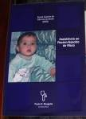
Assistência respiratória ao recém-nascido Autor(es): Jefferson Guimarães Resende, Paulo R. Margotto
Capítulo do livro Assistência ao Recém-Nascido de Risco, ESCS, Brasília, 3ª Edição
Segundo Aschner, é muito importante usar uma estratégia adequada para cada doença pulmonar, mais do que o tipo de equipamento. O recrutamento alveolar é critico para uma boa oxigenação nos RN com doença da membrana hialina, independente do tipo de ventilador. Conheça o seu ventilador e use uma ótima MAP (pressão média das vias aéreas). É a chave do sucesso. Em 1965, saiu no Lancet sobre as virtudes do respirador, sendo verdadeira até hoje: o sucesso deste aparelho depende muito mais da habilidade daquele que está usando.
Segundo Martin Keszler não podemos ventilar todos os nossos RN de uma mesma forma. Temos que oferecer um atendimento individualizado baseado no entendimento da fisiopatologia deste RN e temos que entender o processo da doença de base e a razão primária da hipoxemia, da hipertensão, atelectasia, pois a resposta será diferente (atelectasia: o recrutamento será a resposta certa; se hipertensão pulmonar: os pulmões já estão expandidos e aumentar a pressão, vai levar a hiperdistensibilidade com piora).
Então temos que determinar à estratégia apropriada e reavaliar a resposta do paciente a estratégia escolhida.

